Slide 1

智能温控警示水杯
基于温致变色原理的无电安全饮水解决方案
参赛项目
2026年6月
Notes:
大家好，今天我带来的项目是一款“智能温控警示水杯”。它不仅仅是一个水杯，更是一个基于温致变色原理的无电安全饮水解决方案。我们的目标是解决日常生活中因水温不明而导致的烫伤风险，特别是为儿童和老人提供一个更安全、更便捷的饮水体验。

Slide 2
目录 CONTENTS
01
02
03
04
市场痛点与机遇
产品创新与方案
技术原理与实现
发展规划与展望
Why We Do It
What We Do
How We Do It
Where We Go
本次汇报将从市场环境切入，首先剖析行业当前面临的核心痛点与潜在机遇；其次，详细介绍我们针对性打造的产品创新与解决方案；接着，深入解析支撑产品落地的底层技术原理与关键实现路径；最后，明确未来的战略发展方向与业务蓝图，全面呈现我们如何通过技术与产品的双轮驱动，实现从问题解决到价值创造的完整逻辑闭环。
Notes:
本次汇报将分为四个部分。首先，我们将分析当前市场存在的痛点与机遇；其次，详细介绍我们的产品创新与解决方案；接着，阐述产品的核心技术原理与实现方式；最后，展示我们的发展规划与未来展望。

Slide 3

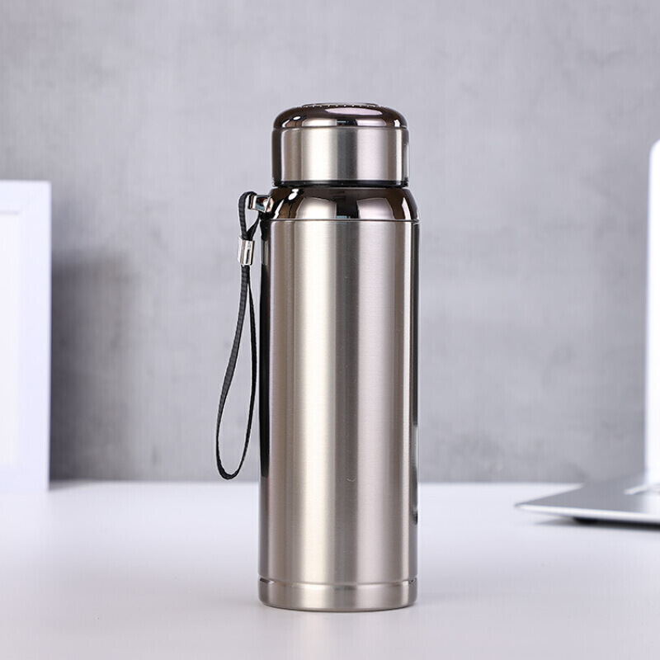
01 市场痛点与机遇
VS
触目惊心的安全隐患
守护每一份安心
每年因误触热水导致的烫伤事故中，儿童与老年人占比超过70%。现有产品无法从根本上解决“看不见水温”的核心痛点，传统的试探方式不仅体验差，更埋下了难以挽回的安全风险。
基于全人群安全饮水需求设计的智能温控保温杯，以“色彩可视化”为核心技术，打破传统触感测温的局限，为不同生活场景的用户提供看得见的安全守护。
Notes:
首先我们来看市场痛点。日常生活中，因水温不明导致的烫伤风险无处不在，尤其是对于儿童和老人这两个弱势群体。传统水杯无法提供温度信息，而市面上的电子温控杯又存在成本高、依赖供电等诸多不便。这些看不见的危险，正是我们项目要解决的核心问题。

Slide 4
02 产品创新与方案
我们设计了一款基于变换颜色原理的智能温控警示水杯。它彻底摒弃了传统的电池与复杂电子元件，仅依靠杯身内嵌的温致变色材料，通过直观的色彩更迭来“诉说”水温状态。这种零能耗的设计，不仅让饮水安全监测变得简单纯粹，更赋予了日常用品极具科技感的交互体验。
＜ 40℃
40℃ ~ 60℃
＞ 60℃
适宜饮用 · 温润适口
需稍作降温 · 入口微烫
高温危险 · 谨防烫伤
水温处于人体最舒适的直饮区间，无需等待冷却，随时补充水分，是日常办公与居家的最佳饮水状态。
水温接近人体耐受上限，直接饮用可能刺激口腔。建议轻吹搅拌或静置数分钟，待温度回落至舒适区再饮用。
水温超过安全阈值，存在严重的烫伤风险。此时杯身醒目示警，提示用户必须等待自然冷却，确保饮用安全。
关键创新点
以物理变色替代电子传感，实现了零能耗运行与全天候可视化反馈。这种极简的设计不仅降低了产品维护成本，更通过直观的色彩语言，让老人、儿童等所有人群都能秒懂水温状态，真正做到了“科技让生活更安全、更简单”。
Notes:
针对以上痛点，我们的解决方案是这款“会说话的水杯”。它的核心创新在于利用温致变色材料，让杯身自己“说话”。当水温低于40度时，杯身呈现蓝色，表示可以安全饮用；在40到60度之间，变为绿色，提醒您需要等待降温；而当温度超过60度，杯身会变成醒目的红色，发出高温危险警告。整个过程完全无电，安全可靠。

Slide 5
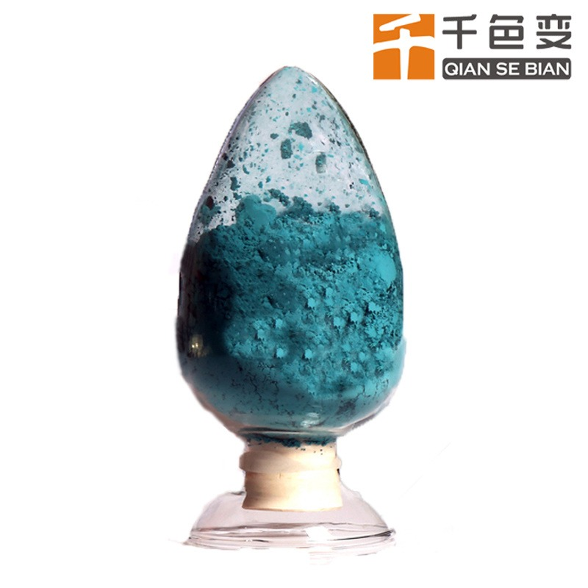
03 技术原理与实现
核心定义
变色机理
严苛选材
一种随环境温度变化而发生颜色改变的功能性材料。区别于普通染料，其变色源于分子结构的物理性可逆转变，而非化学反应，因此具有极高的安全性与可控性。
温度触发材料内部分子发生晶格重组，导致其对可见光的吸收与反射光谱发生偏移。这种微观结构的动态变化，在宏观上直观表现为色彩的即时切换，响应迅速且精准。
甄选国际标准食品级环保颜料，经过严格的耐候性测试。具备抗紫外线、耐摩擦、高循环次数的特性，在满足安全接触饮水标准的同时，保证产品长期使用不褪色、不变质。
核心原料为食品级温致变色粉末，经特殊微胶囊包裹工艺处理，兼具优异的化学稳定性与生物安全性，是实现智能变色的关键内核。
当水温接触杯体时，内置的智能温感系统即刻启动，通过四个连贯的物理过程完成信息的视觉化呈现。这一过程无需电池或外部供电，完全依靠材料本身的物理特性实现。
温度感应
结构改变
颜色呈现
可逆循环
杯内水温通过高导热内胆迅速传导至表层，精准捕捉微小的温度波动。
温变材料分子随热量发生可逆晶格重组，开启微观结构的动态变化。
光谱吸收特性改变，杯身呈现蓝、绿、红三色变化，直观反馈水温状态。
物理过程无损材料，温度复原后颜色自动回归，支持数万次反复循环使用。
Notes:
那么，这神奇的变色效果是如何实现的呢？核心在于我们使用的温致变色材料。这种材料的分子结构会随着温度的变化而改变，从而改变自身的颜色。整个过程是完全物理的、可逆的，并且我们选用的是食品级材料，安全可靠。它就像一个内置在杯身上的智能温度计，默默守护您的饮水安全。

Slide 6
04 发展规划与展望
阶段一 | 1-2个月
阶段二 | 2-3个月
阶段三 | 3-4个月
阶段四 | 长期推进
原型设计
样品测试
量产准备
市场推广
完成杯身核心结构设计与温变涂层方案的迭代优化，制作高精度3D打印原型并开展初步功能验证，重点确认产品基础形态与核心温控逻辑是否符合最初的设计预期，为后续开发打下坚实基础。
在真实环境中测试不同温度下的显色稳定性、涂层耐磨强度及食品级安全指标。依据实测数据对材料配方与生产工艺进行针对性迭代优化，全面排查潜在问题，为后续规模化量产筑牢质量与安全双重保障。
深度对接专业生产工厂完成专属模具开发与生产工艺的最终固化，同时敲定核心供应链体系。通过精细化测算严格控制单件生产成本，完成产线调试与小批量试产，实现量产前的全要素准备工作，确保产能稳定。
整合线上主流电商平台与线下商超渠道同步铺货，全渠道触达年轻消费群体。持续收集用户真实使用反馈，基于数据洞察快速迭代产品功能与外观体验，同时配合内容营销提升品牌认知，稳步扩大市场份额与口碑。
Notes:
我们为项目制定了清晰的四步走实施计划。从最初的原型设计，到严谨的样品测试，再到量产准备，最后走向市场推广。每一步都有明确的目标和时间表，确保项目能够高效、有序地推进。

Slide 7
04 发展规划与展望
市场规模
商业模式
社会价值
刚需市场蓝海，趋势明确
多元盈利，价值延伸
科技向善，守护生命安全
全球水杯市场体量巨大，用户对产品的需求已从单一的饮水容器向安全、健康、智能化升级。其中，儿童与老年群体作为易受伤害的核心保护对象，对防烫、安全材质产品的需求持续攀升，为具备核心技术的创新产品提供了广阔的市场增长空间。
以核心产品销售为基础，同时通过技术授权、B端定制化服务实现价值变现。产品端可延伸至婴儿喂养、老年护理等全场景系列产品；技术端可开放温致变色核心专利；B端深度对接教育机构、养老社区，提供安全饮水解决方案，构建可持续的商业生态闭环。
通过技术手段有效降低家庭与机构中的烫伤事故发生率，为儿童、老人等高危人群提供主动的安全防护。同时，产品承载的安全饮水理念有助于提升公众的健康防护意识，推动社会对弱势群体关怀产品的关注与普及，实现商业成功与社会责任的共赢。
Notes:
展望未来，我们的项目拥有广阔的市场前景。水杯是刚需产品，而我们的创新功能切中了市场痛点。我们的商业模式清晰，不仅可以通过产品销售获得收入，还可以通过技术授权和B端合作拓展更多可能性。更重要的是，我们的项目具有显著的社会价值，能够为社会的安全与健康贡献一份力量。

Slide 8

感谢 聆听
项目名称：智能温控警示水杯
联系方式：leolee@vip.leoi.org
Notes:
我的汇报到此结束，感谢各位评委的聆听。我们相信，这款智能温控警示水杯将为人们的饮水安全带来革命性的改变。现在，我非常乐意回答大家的提问。

